Slide 1

Эмиль Золя
«Ни дня без строчки,
Эмиль Золя жил странной жизнью и умер странной смертью»

Slide 2

Введение
Введение
Эмиль Золя был личностью неординарной, в нём необъяснимо сочетались глубокий реализм - тот самый, которым пронизаны все его произведения, и всеобъемлющий романтизм, сопровождающий писателя всю жизнь

Slide 3
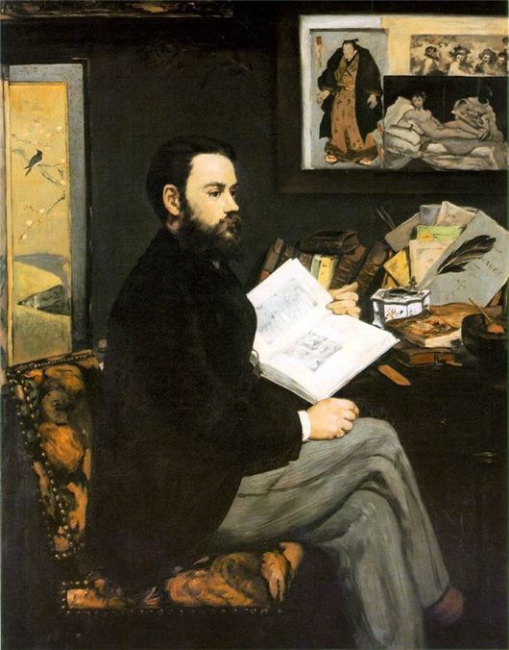
Эмиль Золя родился 2 апреля 1840 года в семье инженера Франсуа Золя, уроженца Венеции (по-итальянски фамилия читается как Дзо́ла), отец будущего писателя был человеком смелым, дерзким и чрезвычайно предприимчивым. Полный новаторских идей и планов, ещё до знакомства с будущей женой он успел исколесить половину Европы, принять активное участие в строительстве первой железнодорожной линии, даже завербоваться в иностранный легион и повоевать в Алжире

Slide 4
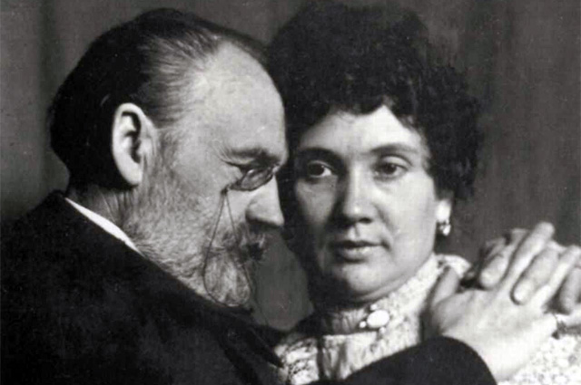
Впрочем, его военная карьера не задалась , после скандала, связанного с финансовой растратой, Франсуа был вынужден подать в отставку. Эта неудача его ничуть не обескуражила и дерзости с предприимчивостью не убавила, в 1833 года Франсуа Золя возвращается во Францию, где пытается «продавить» свои проекты строительства канала в Провансе и оборонительных укреплений вокруг Парижа

Slide 5
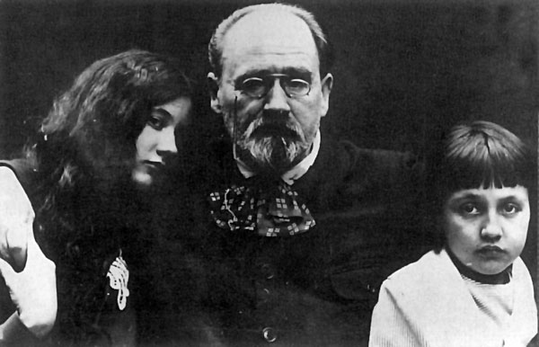
Проходят месяцы, но финансов ему так никто и не выделяет, в этот сложный для себя момент Франсуа знакомится в церкви с Эмели Обер, дочерью простого маляра, за юной красавицей не давали практически никакого приданого, но влюблённого Франсуа это не остановило, ослеплённый красотой и юностью Эмели, 16 марта 1839 года 44-летний инженер-неудачник вступил в законный брак. Уже через год у четы родился сын, будущий классик французской прозы

Slide 6
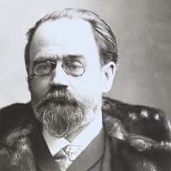
Ребёнок рос хилым и тщедушным, часто болел, быть может, если бы семья решила жить в Париже, мировая литература и вовсе осталась бы без одного из своих талантливых сыновей, но мальчику повезло: после долгих лет обивания порогов его отцу всё-таки удалось убедить власти прованского Экса в необходимости сооружения канала, семейство Золя перебралось в Прованс, это было золотое время в жизни маленького Эмиля - ему очень понравился город, здесь у него было гораздо больше свободы, в семье появился достаток

Slide 7
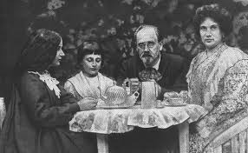
Эмиль мечтал прославиться и сделать нечто такое, чем его мать могла бы гордиться, он с усердием принимается за учёбу и преуспевает, быстро зарабатывает репутацию отличника, но любви одноклассников ему это не приносит: его считают нищим выскочкой, пришлым чужаком, к тому же Эмиль никак не мог избавиться от дефектов - с детства он сильно шепелявил, да ещё был сильно близорук

Slide 8
В 15 лет Эмиль начинает проявлять интерес к противоположному полу и заглядываться на юных девушек, вместе с Сезанном и ещё двумя закадычными друзьями Золя с головой погружается в поэзию, стихи, сонеты, поэмы пишутся с поразительной скоростью и частотой, юноши проводят время в бесконечных рассуждениях о светских дамах и падших женщинах, приятное времяпрепровождение резко обрывается, когда мать Эмиля решает перебраться в Париж и, естественно, увозит с собой сына

Slide 9
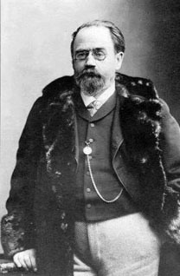
Столица юноше сильно не понравилась. Мрачный город производит удручающее впечатление, Золя рвётся назад в Экс, но материальная зависимость от матери, подрабатывающей шитьём, сковывает его по рукам и ногам, сам же Эмиль никак не может себя найти — он учится в Париже и Марселе, но диплома так и не получает, пытается поступить на службу — безуспешно, иногда провинциальные газеты печатают стихи Золя, и тогда он вновь начинает надеяться на нечто большее, нежели карьера офисного клерка, но надежда эта быстро угасает, зачастую материальное положение Эмиля столь плачевно, что он вынужден ловить на крыше воробьёв, чтобы зажарить их на ужин

Slide 10
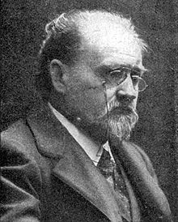
Только в конце 1861 года Эмилю (ему уже исполнилось двадцать) улыбается удача — он поступает на скромную должность рассыльного в издательстве Луи Ашетта. Воспользовавшись случаем, молодой поэт показывает свои стихи издателю, но впечатления они не производят. «Стихи неплохи, — говорит господин Ашетт, — но на вашем месте, юноша, я бы попробовал себя в прозе». Эмиль уже и сам об этом подумывал и даже написал несколько новелл своего первого романа, поэтому предложение издателя встретил спокойно. «Проза так проза, стихи подождут», — решил юноша и быстро настрочил сказку «Поцелуй ундины», с которой и началась его литературная карьера

Slide 11
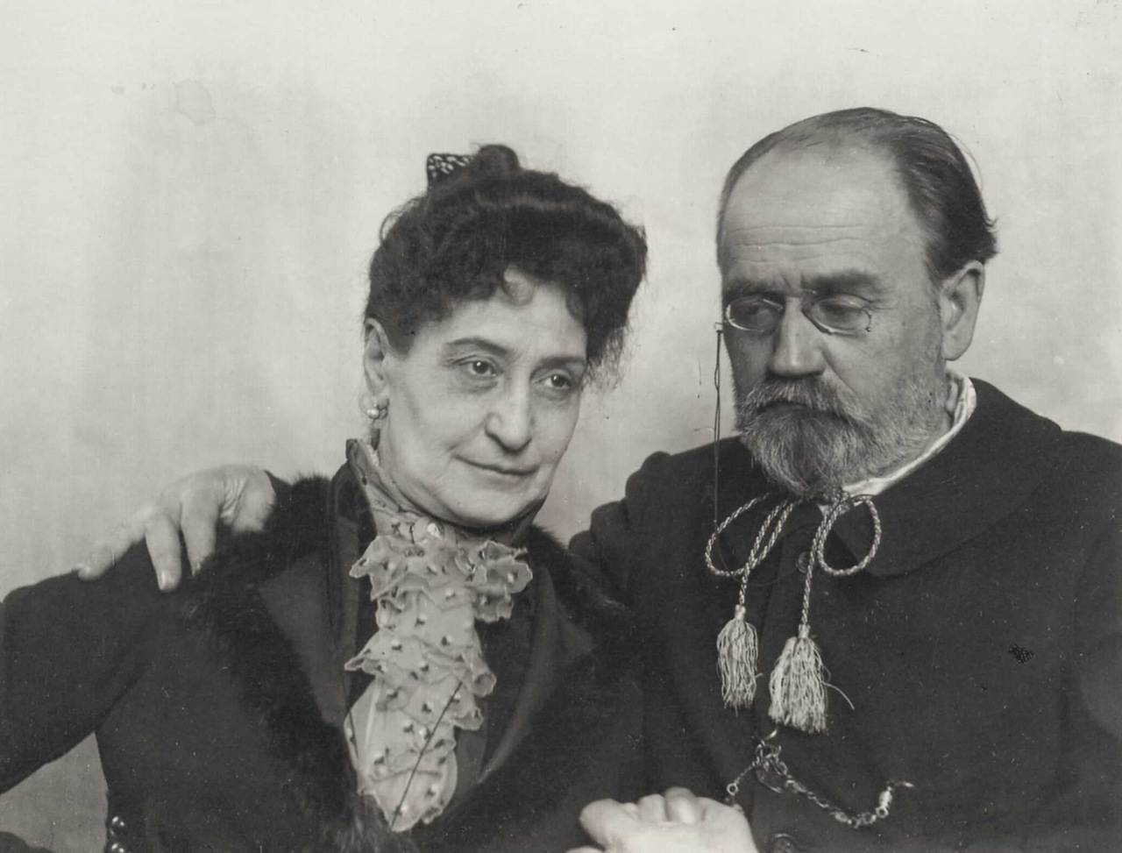
Вскоре в Париж приезжает друг Золя по пансиону Бурбонов — молодой художник Сезанн. У него схожие проблемы — стиль его живописи не нашёл одобрения на малой родине, и Сезанн решил выставляться в Париже, на Салоне 1863 года. Однако и здесь его ждёт неудача — публика тех лет, в основном зажиточные буржуа, очень не любила, когда кто-то посягал на её привычки и нравственность. Стиль живописи Сезанна, как и стили Моне, Ренуара, Писсаро, Дега и особенно Мане, вызывал ужас и неприятие, никто не хотел видеть на полотнах обнажённую натуру и откровенные сцены, но Эмиля картины друга приводили в полный восторг. Новаторская живопись будила его воображение, погружая в пучину эротических фантазий. Сезанн водил Золя по творческим мастерским, где тот познакомился, а потом и сдружился со многими передовыми художниками

Slide 12
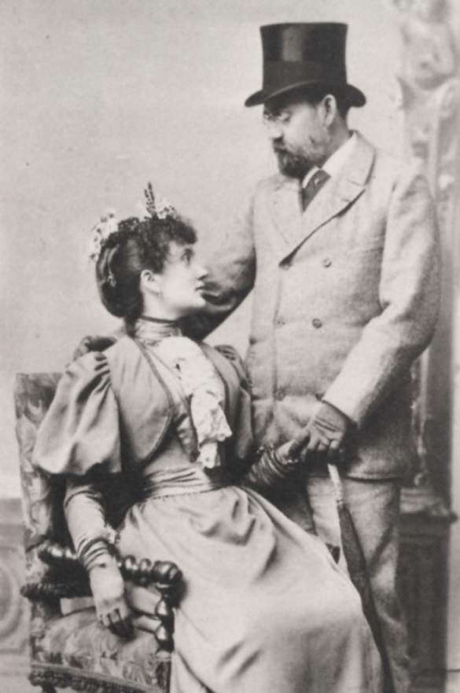
Когда Эмиль наконец достиг полной гармонии в своих семейных и творческих делах. Пришла пора расширить сферу деятельности. Раньше общественно-политическая деятельность Золя была довольно скромной. Певец народа, он мысли и чувства выплёскивал на страницах своих многочисленных произведений, ни на что другое не оставалось ни времени, ни сил. Однако в январе 1898 года он принимает активное участие в громком «деле Дрейфуса». Этот процесс по обвинению французского офицера-еврея в шпионаже родился на фоне сильных антисемитских настроений в обществе и буквально расколол французов на два лагеря. Газета L’Aurore публикует обличительное письмо Золя к президенту республики, известное под названием «Я обвиняю». Писатель открыто и эмоционально уверяет, что дело сфабриковано и Дрейфус невиновен. Эта публикация имела эффект разорвавшейся бомбы: теперь обвинения и угрозы сыпятся уже в адрес писателя, «защитника евреев и шпионов» Золя вынужден бежать в Англию, куда за ним последовали обе жены и дети

Slide 13
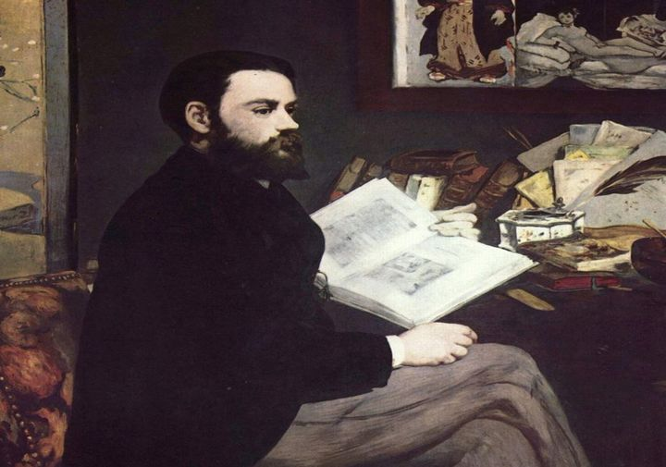
Вечером 29 сентября 1902 года было холодно и сыро. Писатель попросил слугу разжечь камин. Поужинав, Александрина с мужем уснули. Посреди ночи мадам Золя проснулась от того, что почувствовала себя очень плохо. Эмиль не спал — ему также нездоровилось. «Давай позовем слуг?» — предложила Александрина, но Эмиль, человек тактичный и деликатный, пожалел их и не стал будить среди ночи. Утром слуги забеспокоились, почему хозяева, встававшие рано, до сих пор не звонят. Войдя в комнату, обнаружили труп хозяина и хозяйку в глубоком обмороке. Усилиями врачей Александрину удалось спасти. По заключению медиков, Эмиль Золя с супругой отравились угарным газом, который поступал в комнату из горящего камина. Александрина и Жанна очень тяжело переживали кончину любимого мужчины

Slide 14
Труды
«Сказки к Нинон» (Contes à Ninon, 1864);
«Исповедь Клода» (La confession de Claude, 1865);
«Завет умершей» (Le vœu d'une morte, 1866);
«Марсельские тайны»;
«Ругон-Маккары» (Les Rougon-Macquarts);
«Тереза Ракен» (Thérèse Raquin, 1867);
«Радость жить» (La joie de vivre, 1884);
«Страница любви» (Une page d'amour, 1878);

Slide 15
«Мечте» (Le Rêve, 1888);
«Преступление аббата Муре» (La faute de l'abbé Mouret, 1875);
«Завоевание Плассана» (La conquête de Plassans, 1874);
«Человек-зверь» (La bête humaine, 1890);
«Дамское счастье» (Au bonheur des dames, 1883);
«Добыча» (La curée, 1872);
«Чрево Парижа» (Le ventre de Paris, 1873);
«Деньги» (L’argent, 1891);
«Его превосходительство Эжен Ругон» (1876);
«Экспериментальный роман» (Le roman expérimental, 1880);
Незаконченная серия «Евангелий» («Плодовитость» — «Fécondité», 1899, «Труд», «Справедливость» — «Vérité», 1902)

Slide 16
Заключение
Расследование длилось долго: обнаружилось, что дымоход был заткнут строительным мусором, на крыше виднелись следы. Но кому они принадлежали — рабочим, накануне чинившим крышу, или злоумышленникам — так и осталось неизвестным. До сих пор непонятно, было ли это несчастным случаем или убийством. Общее горе сблизило их, все оставшиеся годы они посвятили детям Эмиля. Писатель при жизни не раз говорил жене, как хотел бы, чтобы дети носили его фамилию. Ей удалось добиться через суд, чтобы желание мужа сбылось — Дениза и Жак получили фамилию Золя. Жанна так и не вышла замуж, до самой смерти храня верность Эмилю. Она умерла в 1914 году после неудачной операции. Александрина дожила до глубокой старости, подняв на ноги детей писателя.

Slide 17

Спасибо за внимание!!!

